Slide 1
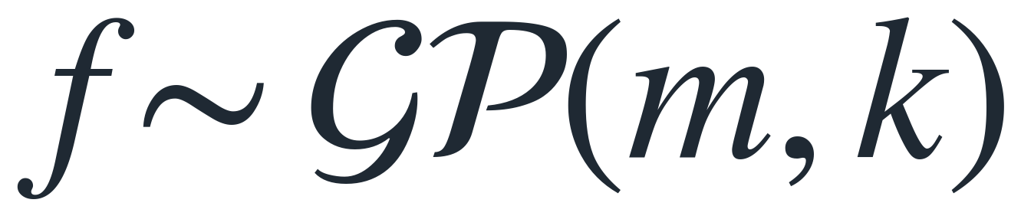
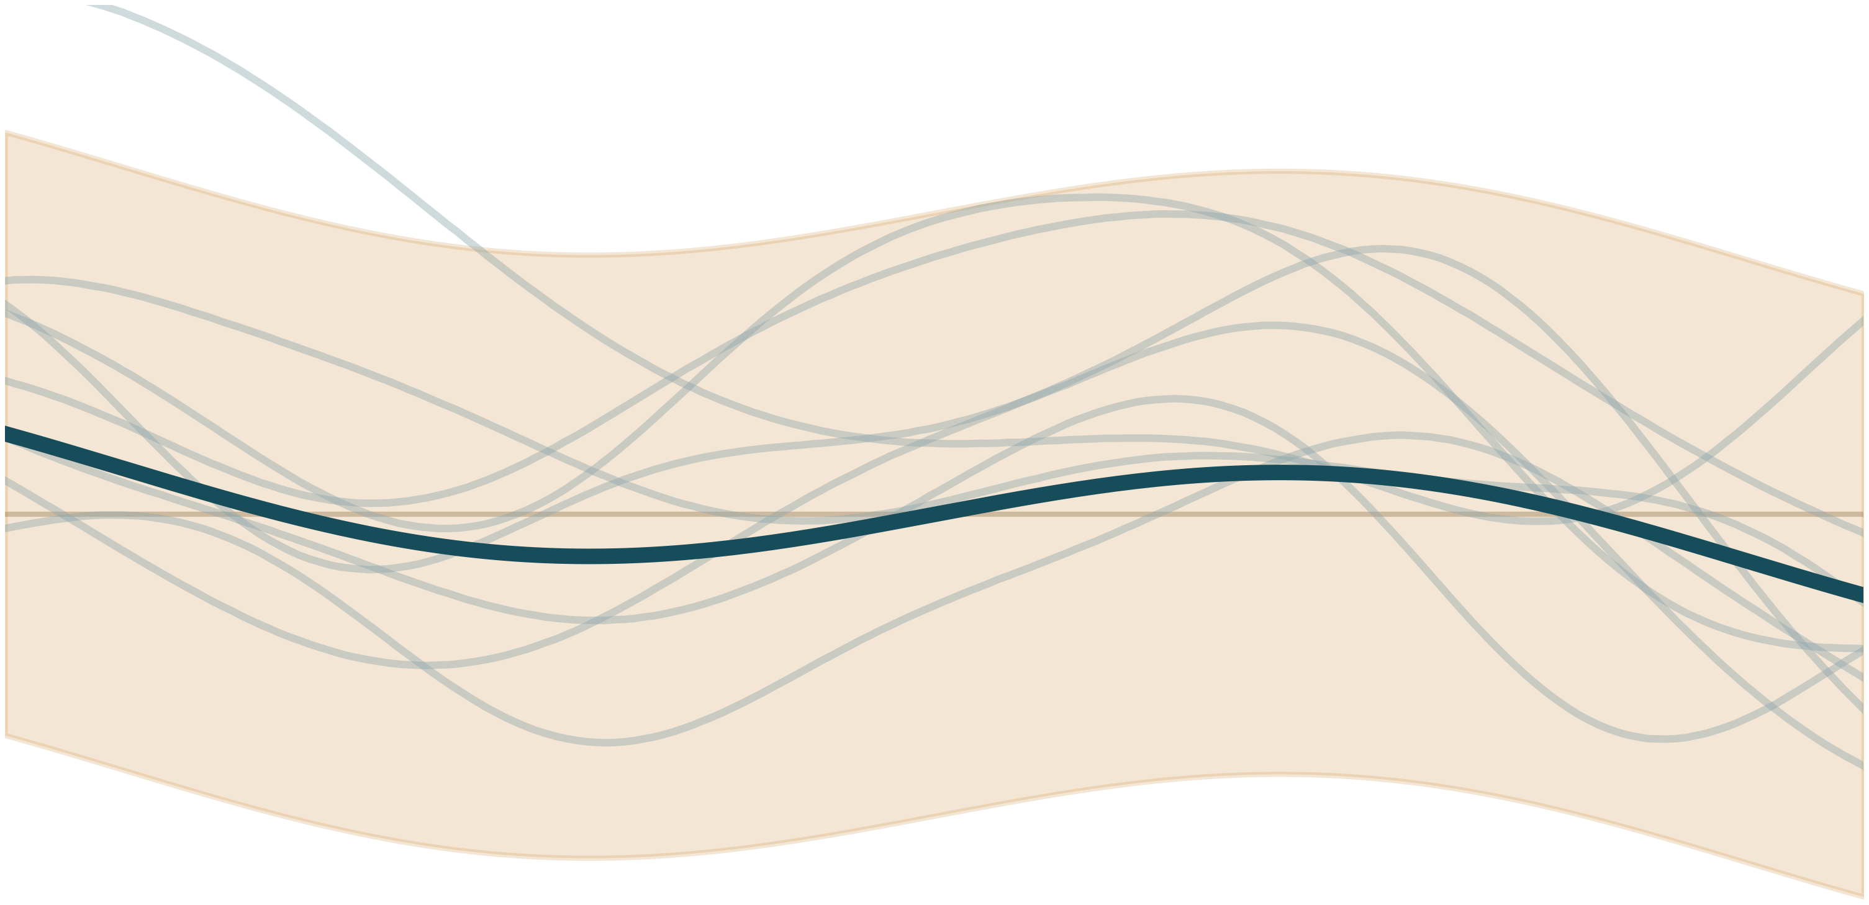

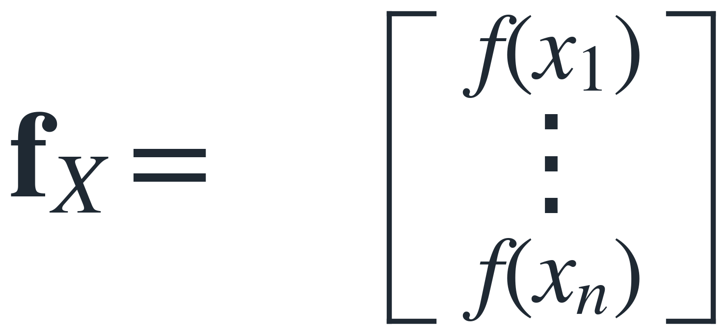

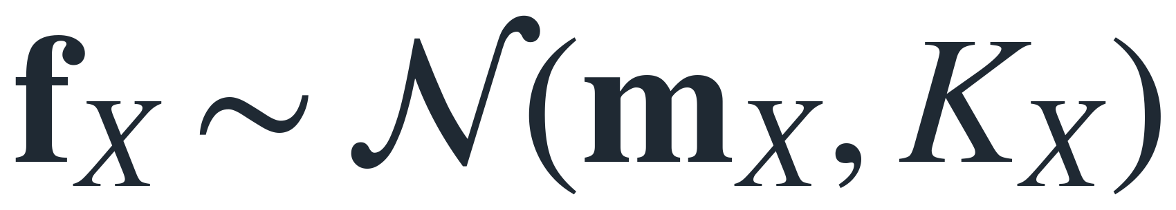
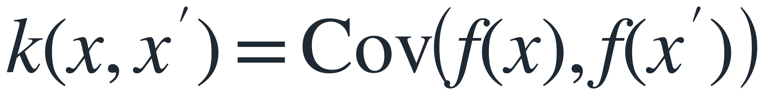
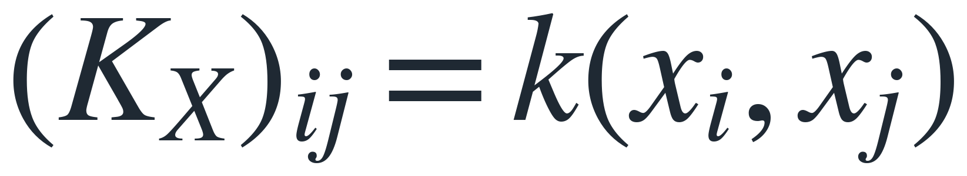

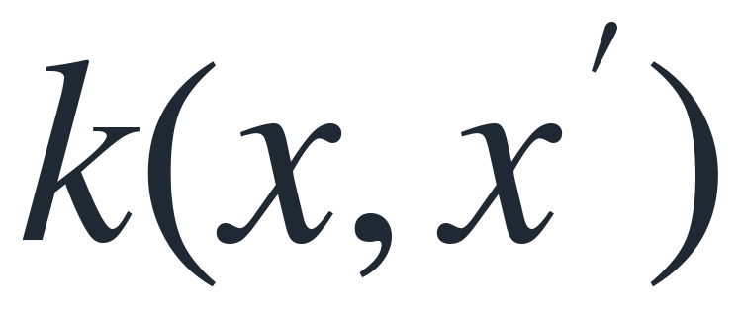
PROCESO GAUSSIANO
Proceso gaussiano: una distribución sobre funciones
El modelo queda definido por una media esperada y una covarianza entre puntos.
Definición formal
Definición finita
Prior GP antes de observar datos
1
Distribución sobre funciones
2
Todo cálculo se hace en puntos finitos
funciones plausibles
media
variabilidad inducida por k
Media: comportamiento esperado.
Kernel: relación entre valores de la función.
Para cualquier conjunto finito de puntos, los valores de la función siguen una gaussiana conjunta.
Por qué sirve como sustituto
El GP combina una predicción media con una medida de incertidumbre, algo necesario cuando cada nueva evaluación es costosa.
Preparación
La forma de
determina qué funciones considera plausibles el proceso gaussiano.
7

